Slide 1

FAPSPMG
ALM 2024
Data: 18/11/2024

Slide 2

CENÁRIO
MACROECONÔMICO
ATUAL

Slide 3

TAXA DE JUROS: 16/07/2018
Taxa de Juros Real: A curva de juros real calculada pela ANBIMA projeta uma taxa de juros real de 5,83% a.a. para 10 anos.
5,83% a.a.

Slide 4
TAXA DE JUROS: 09/10/2018 (1º turno: 07/10/18)
Taxa de Juros Real: A curva de juros real calculada pela ANBIMA projeta uma taxa de juros real de 5,50% a.a. para 10 anos.
5,50% a.a.

Slide 5
TAXA DE JUROS: 12/11/2018 (2º turno: 28/10/18)
Taxa de Juros Real: A curva de juros real calculada pela ANBIMA projeta uma taxa de juros real de 5,11% a.a. para 10 anos.
5,11% a.a.

Slide 6
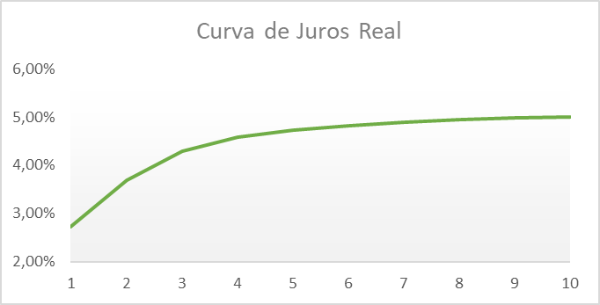
TAXA DE JUROS: 10/12/2018 (Nomes Governo Bolsonaro)
Taxa de Juros Real: A curva de juros real calculada pela ANBIMA projeta uma taxa de juros real de 5,04% a.a. para 10 anos.
5,04% a.a.

Slide 7
TAXA DE JUROS: 17/01/2019 (Nova Previdência)
Taxa de Juros Real: A curva de juros real calculada pela ANBIMA projeta uma taxa de juros real de 4,45% a.a. para 9 anos.
4,45 % a.a.

Slide 8
TAXA DE JUROS: 18/03/2019 (Antes Prisão Temer 21/03)
Taxa de Juros Real: A curva de juros real calculada pela ANBIMA projeta uma taxa de juros real de 4,14% a.a. para 9 anos.
4,14 % a.a.

Slide 9
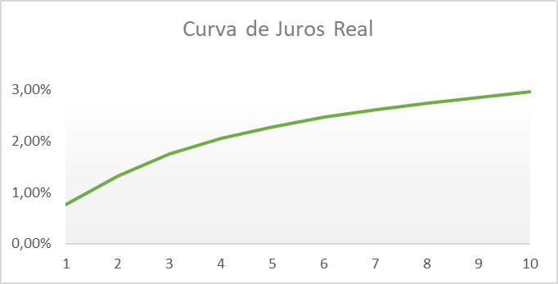
TAXA DE JUROS: 17/02/2020 (Antes Pandemia COVID-19)
Taxa de Juros Real: A curva de juros real calculada pela ANBIMA projeta uma taxa de juros real de 2,95% a.a. para 10 anos.
2,95 % a.a.

Slide 10
TAXA DE JUROS: 08/04/2021 (Início do Ciclo de Alta da Selic)
Taxa de Juros Real: A curva de juros real calculada pela ANBIMA projeta uma taxa de juros real de 3,97% a.a. para 9,5 anos.
3,97 % a.a.

Slide 11
TAXA DE JUROS: 10/03/2022 (Após a invasão da Ucrânia)
Taxa de Juros Real: A curva de juros real calculada pela ANBIMA projeta uma taxa de juros real de 5,91% a.a. para 10 anos.
5,91 % a.a.
10

Slide 12
TAXA DE JUROS: 09/01/2023 (Novo Governo Lula)
Taxa de Juros Real: A curva de juros real calculada pela ANBIMA projeta uma taxa de juros real de 6,25% a.a. para 9 anos.
6,25 % a.a.

Slide 13
MERCADO de NTNBs: 08/11/2024 (Taxa Real P.I. = 5,01% a.a.)
(www.anbima.com.br)

Slide 14
BOLETIM FOCUS: 08/11/2024

Slide 15
PORTARIA
MTP nº 1.467, 02/06/2022

Slide 16
PORTARIA MTP nº 1.467, 02/06/2022
Art. 141. A unidade gestora do RPPS, em caso de negociações diretas com títulos de emissão do Tesouro Nacional, deverá observar os parâmetros istos no Anexo VIII, da Portaria MTP nº 1.467/22.
Art. 142. É vedada, nos termos de resolução do CMN, a aplicação dos recursos financeiros acumulados pelo RPPS em títulos:
I - que não sejam emitidos pelo Tesouro Nacional;
II - que não estejam registrados no SELIC; e
III - emitidos por Estados, Distrito Federal ou Municípios.

Slide 17
PORTARIA MTP nº 1.467, 02/06/2022
Art. 143. Deverão ser observados os princípios e normas de contabilidade aplicáveis ao setor público para o registro dos valores da carteira de investimentos do RPPS, tendo por base metodologias, critérios e fontes de referência para precificação dos ativos, estabelecidos na política de investimentos, as normas da CVM e do Banco Central do Brasil e os parâmetros reconhecidos pelo mercado financeiro.
Art. 144. Os ativos financeiros integrantes das carteiras dos RPPS devem ser registrados inicialmente pelo custo de aquisição, formado pelo valor efetivamente pago, além de corretagens e emolumentos.

Slide 18
PORTARIA MTP nº 1.467, 02/06/2022
Art. 145. Os ativos financeiros integrantes das carteiras dos RPPS poderão ser classificados nas seguintes categorias, conforme critérios istos no Anexo VIII, da Portaria 1.467/22:
I - disponíveis para negociação futura ou para venda imediata; ou
II - mantidos até o vencimento.
Art. 146. Poderá ser realizada a reclassificação dos ativos da categoria de mantidos até o vencimento para a categoria de ativos disponíveis para negociação, ou vice-versa, na forma ista no Anexo VIII.

Slide 19
PORTARIA MTP nº 1.467, 02/06/2022, ANEXO VIII
Art. 2º. A unidade gestora do RPPS, em caso de negociações diretas com títulos de emissão do Tesouro Nacional, deverá comprovar:
......................................................
I - a consulta às informações divulgadas por entidades representativas de participantes do mercado financeiro e de capitais reconhecidamente idôneas pela sua transparência e elevado padrão técnico na difusão de preços e taxas dos títulos, e a sua utilização como referência nas negociações (ANBIMA), bem como, ao volume, preços, e taxas das operações registradas no SELIC, antes do efetivo fechamento da operação;

Slide 20
PORTARIA MTP nº 1.467, 02/06/2022, ANEXO VIII
Art. 2º ......................(Continuação):
II - a utilização de plataformas eletrônicas administradas por sistemas autorizados a funcionar pelo Banco Central do Brasil ou pela CVM ou que as aquisições foram efetuadas em ofertas públicas do Tesouro Nacional, por intermédio das instituições regularmente habilitadas;
III - o registro do valor e do volume dos títulos efetivamente negociados; e

Slide 21
PORTARIA MTP nº 1.467, 02/06/2022, ANEXO VIII
Art. 2º ......................(Continuação):
IV - que os títulos estão sob a titularidade do RPPS, com base nas informações de sistema de registro, de custódia ou de liquidação financeira, sejam depositados perante depositário central (SELIC).
Parágrafo único. Além de consulta às taxas e preços na forma do inciso I do caput, no dia das negociações, deverão ser verificados os registros no SELIC das operações do dia anterior, conforme informações divulgadas pelo Banco Central do Brasil ou pelas entidades representativas de participantes do mercado financeiro e de capitais.

Slide 22
PORTARIA MTP nº 1.467, 02/06/2022, ANEXO VIII
Art. 3º. A plataforma eletrônica de negociação deverá garantir que o preço e taxa a ser negociado na aquisição ou venda do título decorra de condições normais de mercado, impossibilitando a criação de condições artificiais de oferta ou de demanda e a adoção de práticas não equitativas pelos participantes.
Art. 4º. Para comprovação de operações realizadas em ofertas públicas do Tesouro Nacional, a unidade gestora deverá arquivar os documentos de comunicação com a instituição que participou do leilão.

Slide 23
PORTARIA MTP nº 1.467, 02/06/2022, ANEXO VIII
Art. 5º. Os ativos financeiros integrantes das carteiras dos RPPS poderão ser classificados nas seguintes categorias, conforme critérios estabelecidos no referido Anexo VIII:
I - disponíveis para negociação futura ou para venda imediata; ou
II - mantidos até o vencimento.

Slide 24
PORTARIA MTP nº 1.467, 02/06/2022, ANEXO VIII
Art. 7º. Os ativos da categoria de mantidos até o vencimento deverão ser contabilizados pelos seus custos de aquisição, acrescidos dos rendimentos auferidos, devendo ser atendidos os seguintes parâmetros:
I - demonstração da capacidade financeira do RPPS de mantê-los em carteira até o vencimento (ELABORAÇÃO DE ESTUDO DE ALM - PASSIVO);
II - demonstração, de forma inequívoca, pela unidade gestora, da intenção de mantê-los até o vencimento (DECLARAÇÃO FORMAL);

Slide 25
PORTARIA MTP nº 1.467, 02/06/2022, ANEXO VIII
Art. 7º. ......................(Continuação):
III - compatibilidade com os prazos e taxas das obrigações presentes e futuras do RPPS (ELABORAÇÃO DE ESTUDO DE ALM - ATIVO);
IV - classificação contábil e controle separados dos ativos disponíveis para negociação; e
V - obrigatoriedade de divulgação das informações relativas aos ativos adquiridos, ao impacto nos resultados atuariais e aos requisitos e procedimentos contábeis, na hipótese de alteração da forma de precificação dos ativos.

Slide 26
MARCAÇÃO
A MERCADO
(MtM)

Slide 27
MARCAÇÃO NA CURVA X MARCAÇÃO A MERCADO
CURVA
MERCADO
RENTABILIDADE
TEMPO

Slide 28
ASSET LIABILITY MANAGEMENT (ALM)

Slide 29

GESTÃO INTEGRADA DE ATIVOS E PASSIVOS: ALM
ATIVOS
RISCOS FINANCEIROS
ALM
(Asset
Liability
Management)
PASSIVO
RISCOS ATUARIAIS

Slide 30
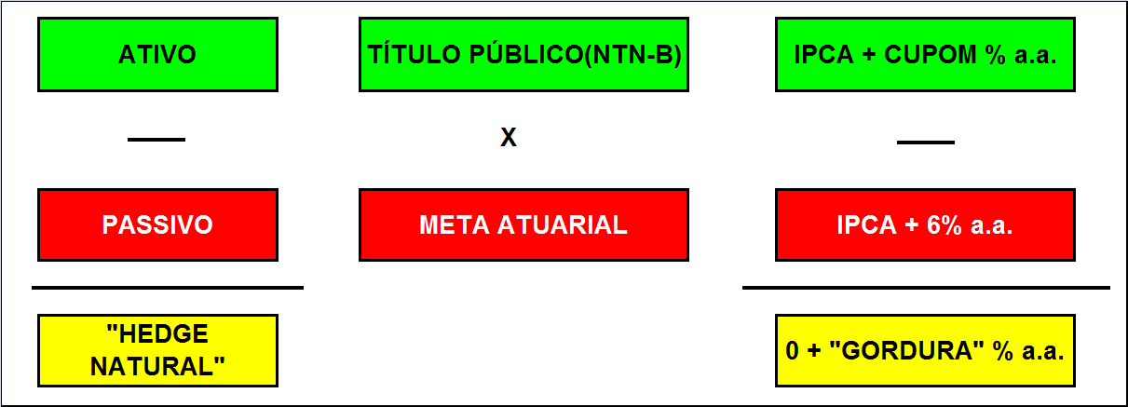
GESTÃO INTEGRADA DE ATIVOS E PASSIVOS: ALM
5,01% a.a.

Slide 31
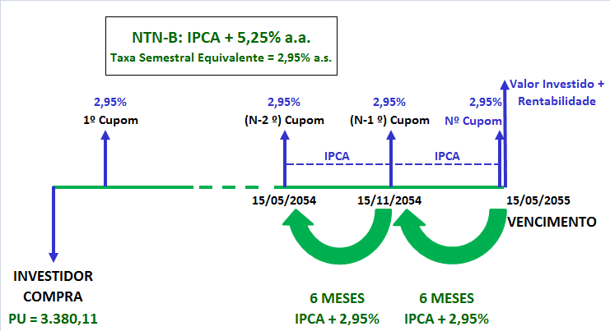
TÍTULOS PÚBLICOS: NTN-B: IPCA + 6% a.a.

Slide 32
TÍTULOS PÚBLICOS: NTN-B
* Quando a taxa negociada pelo mercado está abaixo dos 6% (que é a taxa definida pelo Tesouro Nacional para as NTNBs), o título está sendo negociado com Ágio, ou seja, está mais caro e, consequentemente, adquire-se uma quantidade menor de títulos, uma vez que o fluxo dos cupons vai ser descontado (trazido a valor presente) a uma taxa menor!

Slide 33
TÍTULOS PÚBLICOS: NTN-B
* Quando a taxa negociada pelo mercado está acima dos 6% (que é a taxa definida pelo Tesouro Nacional para as NTNBs), o título está sendo negociado com Deságio, ou seja, está mais barato e, consequentemente, adquire-se uma quantidade maior de títulos, uma vez que o fluxo dos cupons vai ser descontado (trazido a valor presente) a uma taxa maior!

Slide 34


GESTÃO INTEGRADA DE ATIVOS E PASSIVOS: ALM
A Gestão de Ativos e Passivos permitirá avaliar as projeções dos riscos atuariais e financeiros.
E como tudo isso é analisado?
Passivo
  * Mensuração da necessidade de caixa;
  * Projeção das reservas matemáticas.
Ativo
  * Controle de liquidez;
  * Acompanhamento da solvência;
  * Projeções de retorno da carteira.

Slide 35
ALM: ESTRUTURA
Cenários dos Benchmarks
Obtenção de retornos e volatilidades
CENÁRIO ECONÔMICO
Projeção do Passivo
Valor anual de fluxo de caixa
ALM
Otimização do Ativo
Otimização da carteira
Mitigação de risco de liquidez
Mitigação de risco de solvência
Ponto ótimo entre Risco e Retorno
ATIVO
PASSIVO

Slide 36
FRONTEIRA EFICIENTE DE MARKOWITZ
(31/12/2010 à 29/02/2024)

Slide 37
FRONTEIRA EFICIENTE DE MARKOWITZ Taxa Real P.I. = 5,01% a.a.
4º

Slide 38
CARTEIRAS DA FRONTEIRA EFICIENTE DE MARKOWITZ

Slide 39
PASSIVO FAPSPMG 2024

Slide 40
FAPSPMG 31/10/2024: R$ 59.958.501,98

Slide 41
FAPSPMG 31/10/2024: R$ 59.958.501,98
ALOCAÇÃO EM (NTN-Bs) IMA-B = 66,90% = R$ 40.112.450,88
LIÇÃO DE CASA A FAZER!

Slide 42
FAPSPMG RF 31/10/2024: R$ 56.809.322,65 (94,75%)

Slide 43
FAPSPMG X MARKOWITZ: DIAGNÓSTICO RF
ALOCAÇÃO MODELO:
* CDI/SELIC (8,96%) = R$ 5.372.281,78
* IMA-B (66,90%) = R$ 40.112.450,88
* TOTAL RF = 75,86% = R$ 45.484.732,65
ALOCAÇÃO ATUAL:
* CDI/SELIC (44,56%) = R$ 26.714.571,31
* IMA-B (50,19%) = R$30.094.751,34
* TOTAL RF = 94,75% = R$ 56.809.322,65

Slide 44
FAPSPMG X MARKOWITZ: RENDA FIXA
DIAGNÓSTICO:
* EFETUAR A ALOCAÇÃO EM TÍTULOS PÚBLICOS (NTN-B), DO ARTIGO 7º, I, A, NUM TOTAL DE R$ 10.017.699,54 (16,71%);
* DIMINUIR A ALOCAÇÃO EM FUNDOS ATRELADOS A SELIC/CDI, NUM TOTAL DE R$ 21.342.289,53 (35,60%);
* NO TOTAL, DIMINUIR A ALOCAÇÃO EM RENDA FIXA NUM TOTAL DE R$11.324.590,00 (18,89%);
* REVER OS LIMITES DA ALOCAÇÃO OBJETIVO, MÍNIMOS E MÁXIMOS DA ATUAL POLÍTICA ANUAL DE INVESTIMENTOS.

Slide 45
FAPSPMG RV 31/10/2024: R$ 3.149.179,33 (5,25%)

Slide 46
FAPSPMG X MARKOWITZ: DIAGNÓSTICO RV
ALOCAÇÃO MODELO:
* SMLL (4,14%) = R$ 2.482.068,93
* TOTAL =4,14% = R$ 2.482.068,93
ALOCAÇÃO ATUAL:
* SMLL (5,25%) = R$ 3.149.179,33
* TOTAL RV = 5,25% = R$ 3.149.179,33

Slide 47
FAPSPMG X MARKOWITZ: RENDA VARIÁVEL
DIAGNÓSTICO:
* DIMINUIR A ALOCAÇÃO EM FUNDOS DE AÇÕES DO ARTIGO 8º, I, NUM TOTAL DE R$ 667.110,40 (1,11%);
* REVER OS LIMITES DA ALOCAÇÃO OBJETIVO, MÍNIMOS E MÁXIMOS DA ATUAL POLÍTICA ANUAL DE INVESTIMENTOS.

Slide 48
FAPSPMG INVº EXTERIOR 31/10/2024 = R$ 0,00 (0,0%)
# ALOCAÇÃO MODELO = # ALOCAÇÃO ATUAL
10,0% = R$ 5.995.850,20 0,0% = R$ 0,00
* EFETUAR ALOCAÇÃO EM FUNDOS DE AÇÕES BDR NÍVEL 1, DO ARTIGO 9º III, NUM TOTAL DE R$5.995.850,20 (10,0%).
* REVER OS LIMITES DA ALOCAÇÃO OBJETIVO, MÍNIMOS E MÁXIMOS DA ATUAL POLÍTICA ANUAL DE INVESTIMENTOS.

Slide 49
FAPSPMG INVESTº ESTRUTURADOS 31/10/2024: R$ 0,00 (0,0%)
# ALOCAÇÃO MODELO = #ALOCAÇÃO ATUAL =
10,00% = R$ 5.995.850,20 0,00% = R$ 0,00
* EFETUAR A ALOCAÇÃO EM FUNDOS MULTIMERCADOS ATRELADOS AO S&P500, DO ARTIGO 10, I, NUM TOTAL DE R$ 5.995.850,20 (10,0%).
* REVER OS LIMITES DA ALOCAÇÃO OBJETIVO, MÍNIMOS E MÁXIMOS DA ATUAL POLÍTICA ANUAL DE INVESTIMENTOS.

Slide 50
FAPSPMG FII 31/10/2024 = R$ 0,00 (0,0%)
* NÃO EFETUAR A ALOCAÇÃO EM FUNDOS IMOBILIÁRIOS DO ARTIGO 11!!!
* REVER OS LIMITES DA ALOCAÇÃO OBJETIVO, MÍNIMOS E MÁXIMOS DA ATUAL POLÍTICA ANUAL DE INVESTIMENTOS.

Slide 51
FAPSPMG 31/10/2024 x MARKOWITZ x PI 2025

Slide 52
HEDGE DO PASSIVO FAPSPMG 2024

Slide 53
ALM: CONCLUSÃO
CENÁRIO ECONÔMICO
ALM
A Gestão de Ativos e Passivos possibilita a diminuição dos RISCOS, aumentando a chance de SUCESSO do objetivo buscado!
ATIVO
PASSIVO

Slide 54
CURRICULUM VITAE: RONALDO DE OLIVEIRA, MSc.
# Bacharel em Estatística pela Universidade de São Paulo (IME/USP – 1993 à 1997);
* Estatístico: CONRE 3ª Região nº 1.649;
# Bacharel em Direito pela Pontifícia Universidade Católica de São Paulo (PUC/SP – 1994 à 1998);
* Advogado: OAB/SP nº 162.211;
# Mestre em Engenharia Elétrica pela Escola Politécnica da Universidade de São Paulo (POLI/USP – 1999 à 2003);
# Bacharel em Ciências Atuariais pela Pontifícia Universidade Católica de São Paulo (PUC/SP - 2003 à 2007).
* Atuário: registro nº 0002207/RJ.

Slide 55

MUITO OBRIGADO!
Av. Rebouças, 3.507, 1º andar, São Paulo, SP, Pinheiros, CEP: 05401-400
www.ldbempresas.com.br

